Slide 1
Lecture 2 dplyr & ggplot2 & rmd (Carseat Sales)
러닝스푼즈
2018년 4월

Slide 2
프로젝트 개요 (카시트 판매량)
수집 – from package
전처리 - dplyr
분석, 시각화 – ggplot2
문서화 - rmd
공유

Slide 3
Module 0 패키지 & 파일 & 작업 경로

Slide 4
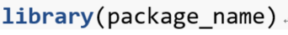
패키지 (package, library)
R을 처음에 설치하면 깔려있는 패키지는 base라고 함
Base외의 패키지를 필요에 따라서 install하여 사용함.
소스코드에서 사용할 것을 선언해 주어야 함.

Slide 5
파일 (files)
소스 파일
명령어를 기록해둔 파일
한번에 실행이 가능한 단위로 구성
.r : R 소스 파일
.rmd : R Markdown 소스파일
데이터 파일
데이터가 기록된 파일 – 일반적으로 서식이 없이 문자 자체로 되어 있음.
.csv : 컴마로 구분된 데이터 파일 (Comma Separated Values)
.txt : 일반적인 데이터 파일 (Tab, \n 등의 기호로 구분되어 있음)
.xls, xlsx :
서식 등이 포함되어 있는 경우에는 [다른 이름으로 저장 – csv로 저장]이 바람직
바로 불러오기도 가능은 함
Rdata 파일
.Rdata : R 작업시에 메모리의 상태를 저장할 수 있어서 작업을 이어서 하는데 유용
.Rda : 변수 1개를 저장하는 파일

Slide 6
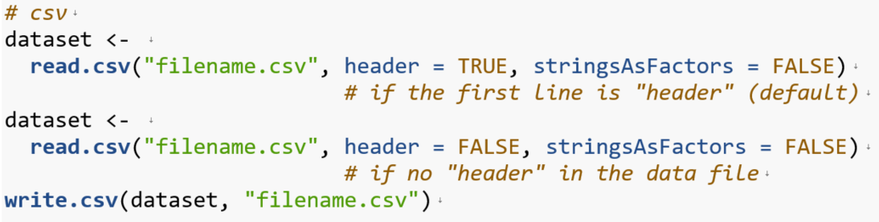
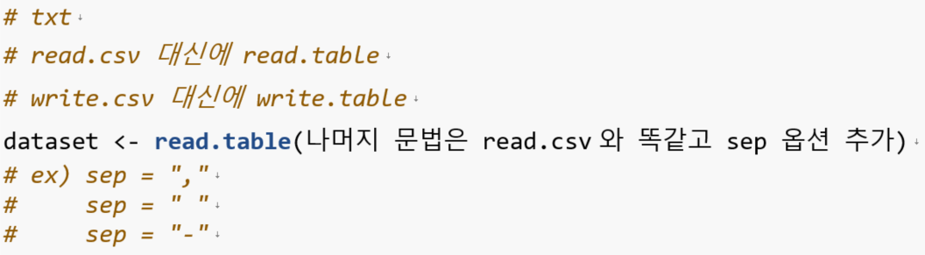
데이터 파일 불러오기/저장하기

Slide 7
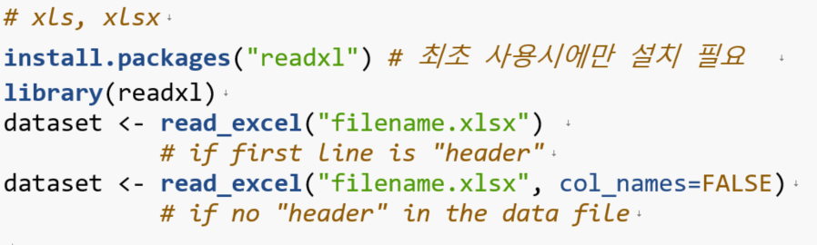
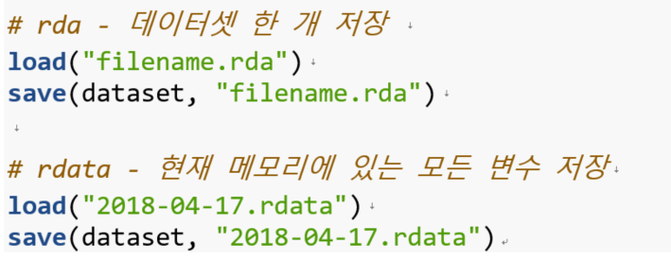
데이터 파일 불러오기/저장하기

Slide 8
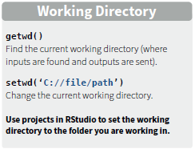
경로 (Directory)
새파일로 R파일을 만들었을 경우에는 시스템 작업 디렉토리
존재하는 R파일을 열었을 경우에는 R 파일이 있는 디렉토리가 현재 작업 디렉토리
작업 디렉토리
현재 작업 디렉토리를 조회 (파일 저장시 여기에 저장됨)
작업 디렉토리를 설정
Rstudio에서는 프로젝트 단위로의 설정도 제공 (진행하는 작업이 많아지면 유용함)

Slide 11
Module 1 dplyr 전처리 (preprocessing) (modern and nice way to treat a dataset)

Slide 12
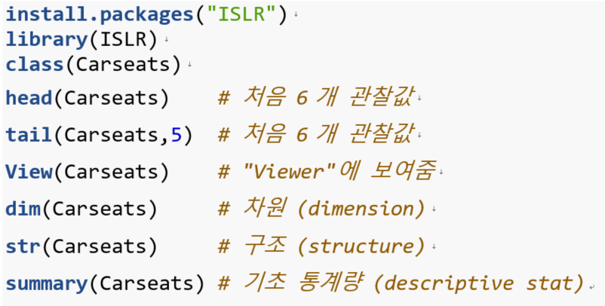
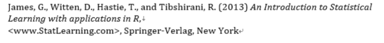
Hello Carseat?

Slide 13
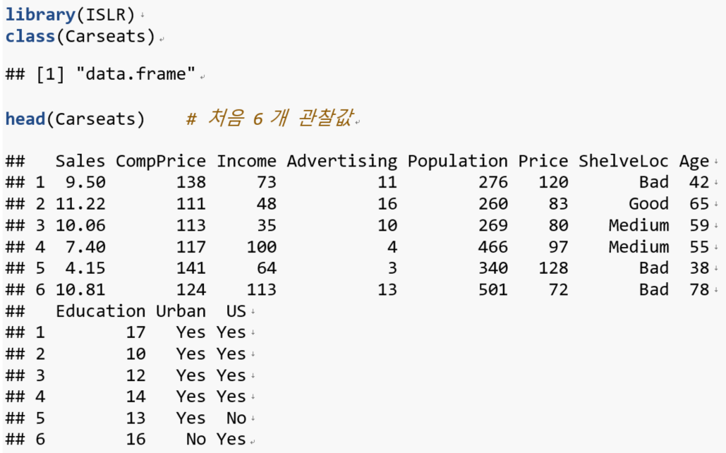
Hello Carseat?

Slide 14
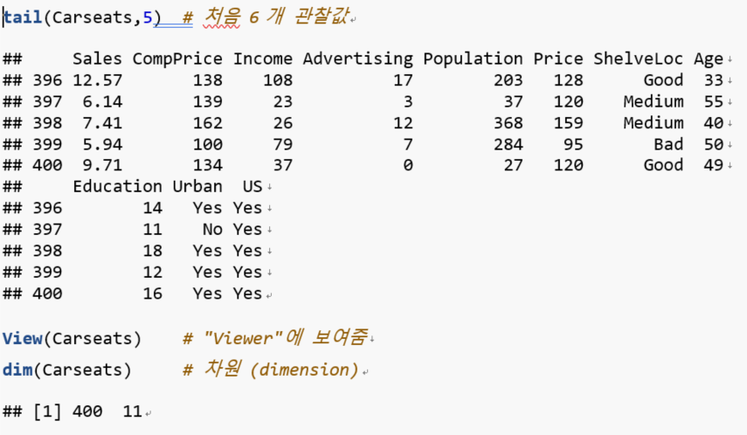
Hello Carseat?

Slide 15
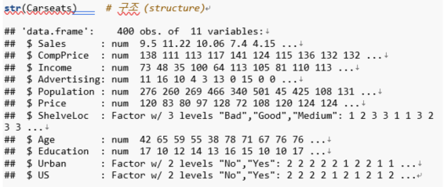
Hello Carseat?

Slide 16
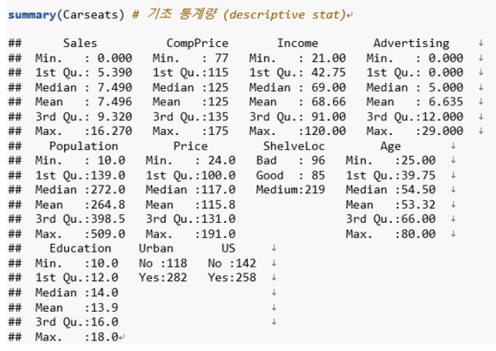
Hello Carseat?

Slide 17
dplyr
빠르고 직관적인 데이터를 다루는 패키지
가장 빠른 언어인 C를 기반으로 만들어서 빠름
데이터 처리에 있어서 가장 직관적인 SQL (Standard Query Language)과 유사하게 만들어져서 직관적임!
직관적이어서 코드 가독성도 높음
그러나 base 명령어도 어느정도 같이 알아 두면 타인의 소스코드 참조와 파이썬, SQL등 다른 언어를 배울 때 도움이 됨
Play with “tidy” data
제작자
Hadley Wickham, Ph.D., Head Scientist, Rstudio
통계학 박사 후 R에서 다수의 사용하기 좋은 패키지 개발
youtube.com에 keynote등 좋은 동영상 많아요
누나도 통계학 전공 교수

Slide 18
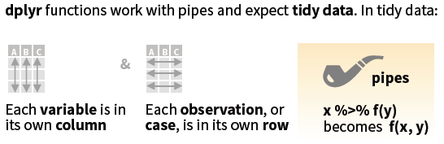
dplyr
Tidy data?
각 variable은 column에 대응
각 observations은 row에 대응
f(x, y)는 x %>% f(y)로 적을 수 있어서 가독성이 좋음 (x를 f함수와 y로 처리한다고 읽을 수 있음)
f(x)는 x %>% f()

Slide 19
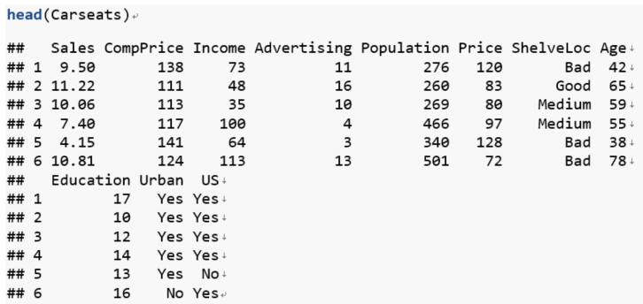
콘솔에 띄워 놓고 보면서!

Slide 20
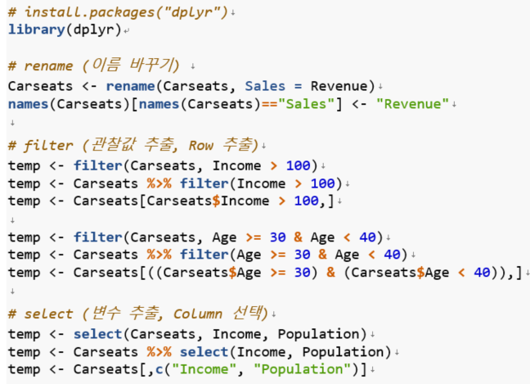
Basic Treatments

Slide 21
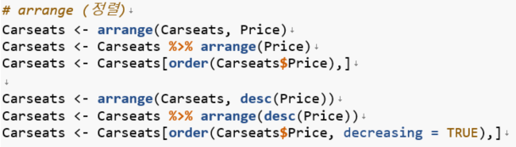

Slide 22
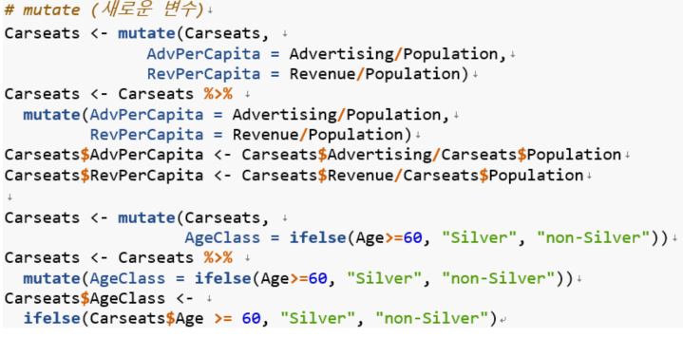

Slide 23
Successive Treatments
해당 Carseat 회사의 주요 구매층은 아이를 낳아서 키울 나이인 30대 연령층입니다.
소득이 높으면서 도시의 평균 연령이 30대인 도시에 충분한 광고비를 지출하고 있는지 검토해보고 싶습니다.
We all can think in what we can speak of!
Think and speak in logical, sequential, (and more often, reverse-sequential), and codable ways!
Learning how to program makes your brain more logical.

Slide 24
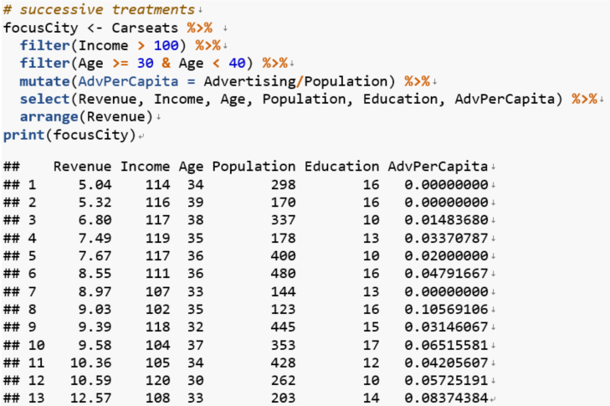
Successive Treatments

Slide 25
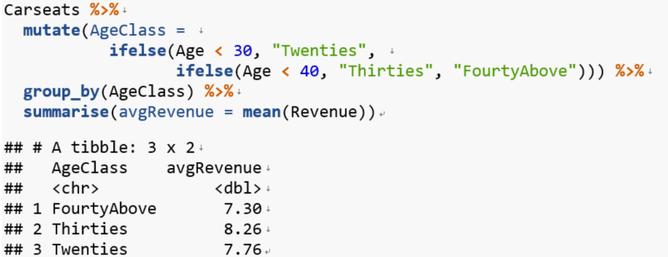
Grouping & Summarizing Treatment
도시의 평균 나이가 20대, 30대, 40대 이상인 경우에 Revenue에 차이가 있을까요?

Slide 26
Discussion
평균 나이에 따른 평균 Revenue의 차이는 무엇을 말해주나요?
평균 나이가 포함하지 못하고 있는 정보는 어떤 것이 있나요?
어떤 데이터가 있으면 더 좋을까요?
그 데이터가 있으면 어떻게 하실 건가요?

Slide 27
Discussion
dplyr | base
Everyday Language | Classic Programming language
사용성 | 타 언어와 범용적
SQL | Pandas package in Python
SQL
대용량 데이터 베이스와 통신하는 언어
R에서도 sqldf라는 패키지를 사용해서 SQL명령어로 R에서 작업할 수 있음
R을 할 줄 아는 사람이 SQL을 배우는데 걸리는 시간 < 1 day
(얇은 책 하나만 사서 보시면 됩니다.)
데이터를 보는 눈을 키워 줍니다.
!데이터를 전처리하는 작업의 소요시간은 전체 프로젝트에서 80% 이상입니다.

Slide 28
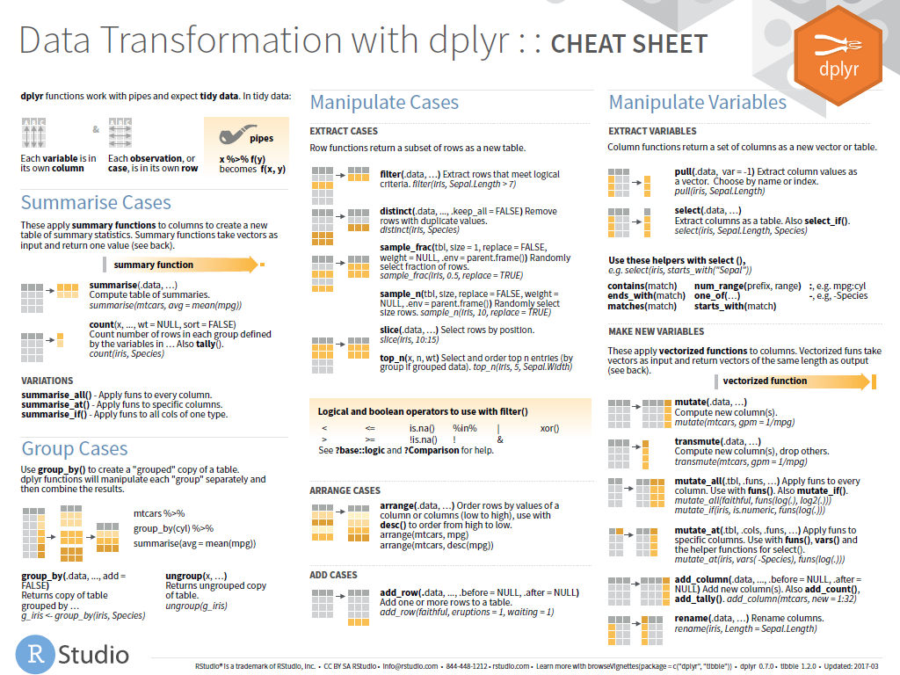

Slide 29
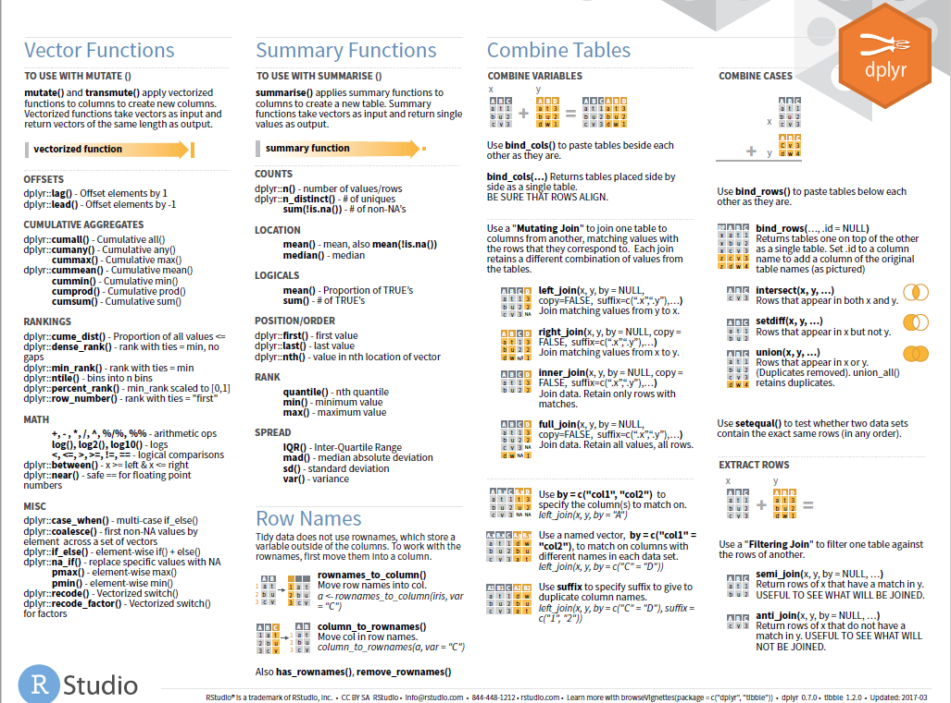

Slide 33
Module 2 ggplot2 (Grammar of Graphics)

Slide 34
“The simple graph has brought more information to the data analyst’s mind than any other device.”
(간단한 그래프는 다른 어떤 장치보다 데이터 분석가의 마음에 더 많은 정보를 제공합니다.)
– John Tukey

Slide 35
"Visualization is defined as the interpretation of visualized information and the formation of a mental model of the information (Tan and Steinbach, 2006). Visual representation has gained and is also continuously gaining its popularity more and more due to its summarizing power on the huge-sized data with complicated and elusive attributes. Considering the nature of the studies that utilizes both spatial and temporal data, the effective visual presentation alone is well worth it. Effective visualization not only helps better understanding of data itself and the results of the analysis, but it can also potentially provide intuitive monitoring tools in actual operations.“
(시각화는 시각화 된 정보의 해석과 정보의 정신적 모델의 형성으로 정의됩니다. 시각적 표현은 복잡하고 애매한 속성이 있는 거대한 크기의 데이터에 대한 요약 기능으로 인해 점점 더 인기를 얻어왔으며 지속적으로 더 많은 인기를 얻고 있습니다. 공간 데이터와 시간 데이터를 모두 사용하는 연구의 본질을 고려할 때 효과적인 시각적 표현만으로 충분한 가치가 있습니다. 효과적인 시각화는 데이터 자체와 분석 결과를 더 잘 이해할 수 있을 뿐 아니라 잠재적으로 실제 작업에서 직관적 인 모니터링 도구를 제공 할 수 있습니다.)

Slide 36
mpg
Ggplot2 패키지에 내장된 데이터셋
1999년 부터 2008년 까지의 38개 차종 연비 데이터
변수 이름 | 변수 설명
manufacturer
model | 차종 Model name
displ | 엔진 크기 engine displacement, in litres
year | 연식 year of manufacture
cyl | 기통 number of cylinders
trans | 트랜스미션 type of transmission
drv | 전륜/후륜/사륜 f = front-wheel drive, r = rear wheel drive, 4 = 4wd
cty | 도심마일리지 city miles per gallon
hwy | 고속도로마일리지 highway miles per gallon
fl | 연료 종류 fuel type
class | (세단, SUV…) "type" of car

Slide 37
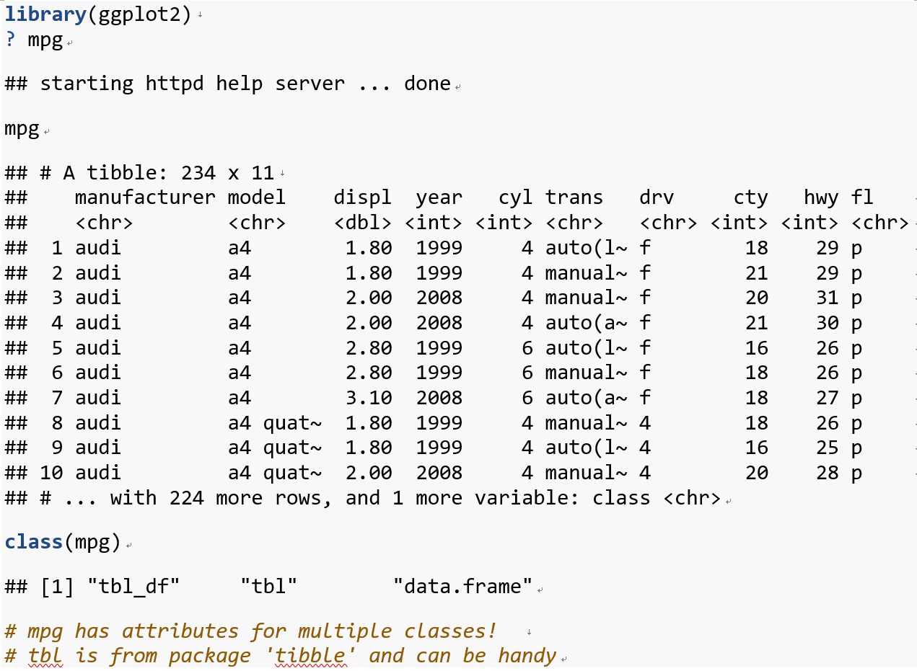

Slide 38
엔진이 크면 연비가 안 좋을까요?

Slide 39
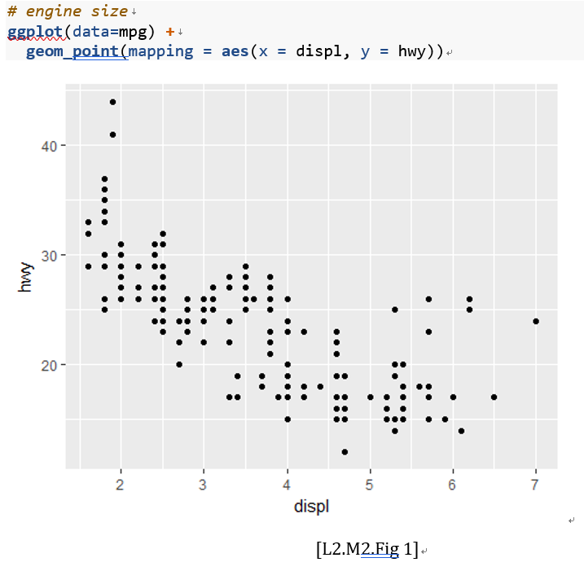
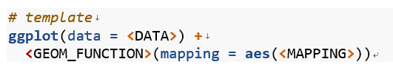

Slide 40
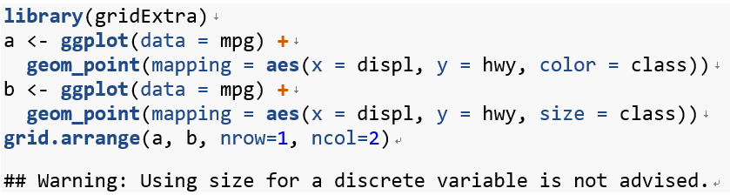
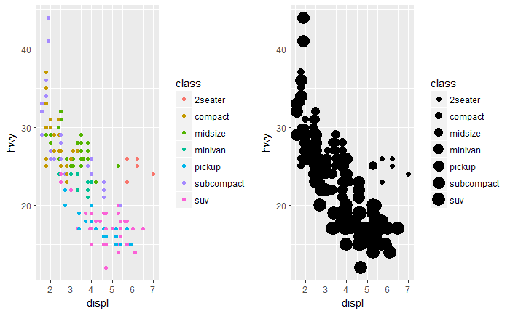

Slide 41
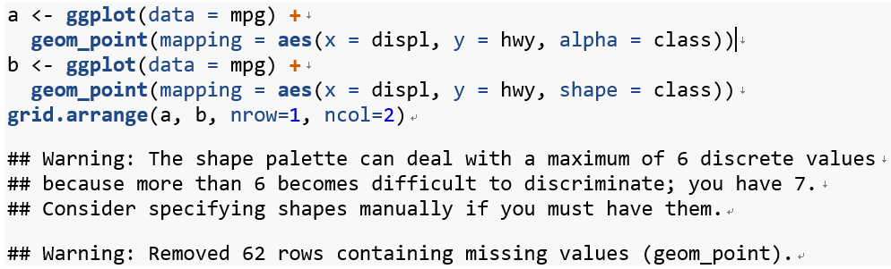
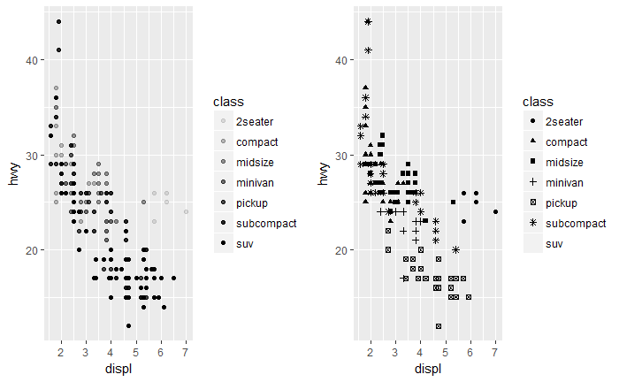

Slide 42
Aesthetics (aes) – size, alpha, color, shape

Slide 43
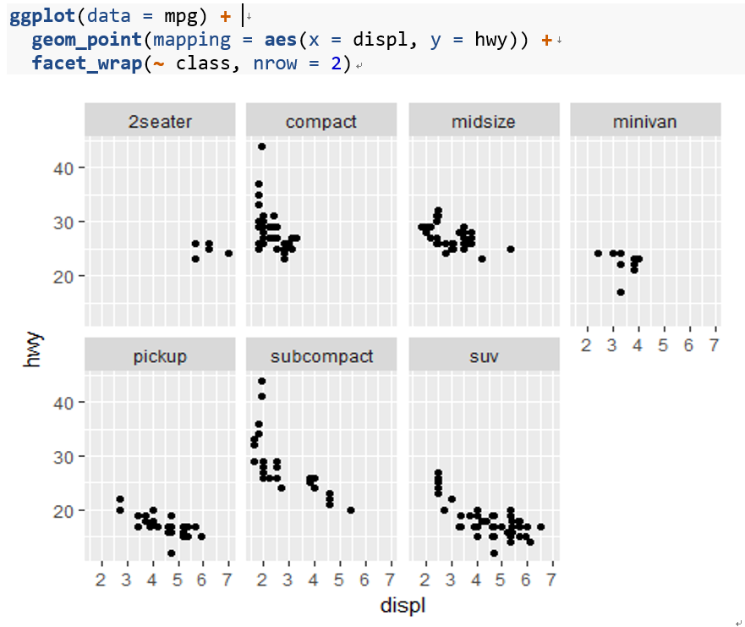
Facets (1 var)

Slide 44
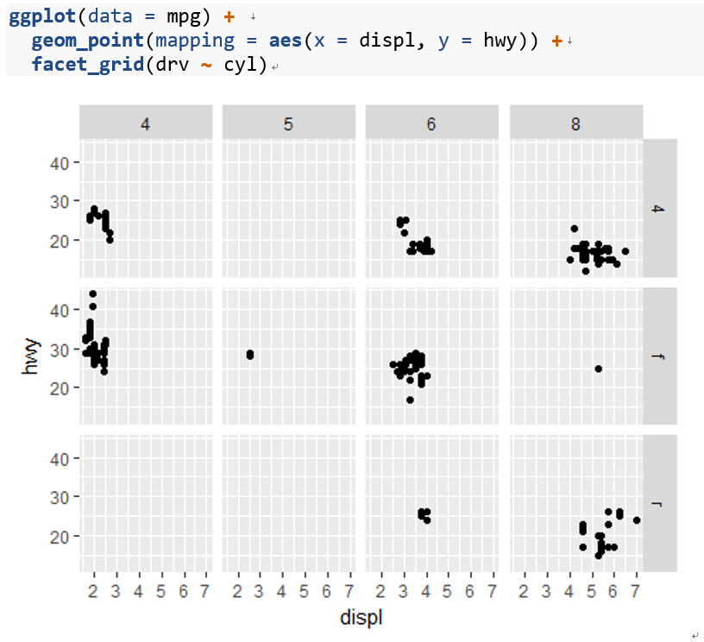
Facets (2 vars)

Slide 45
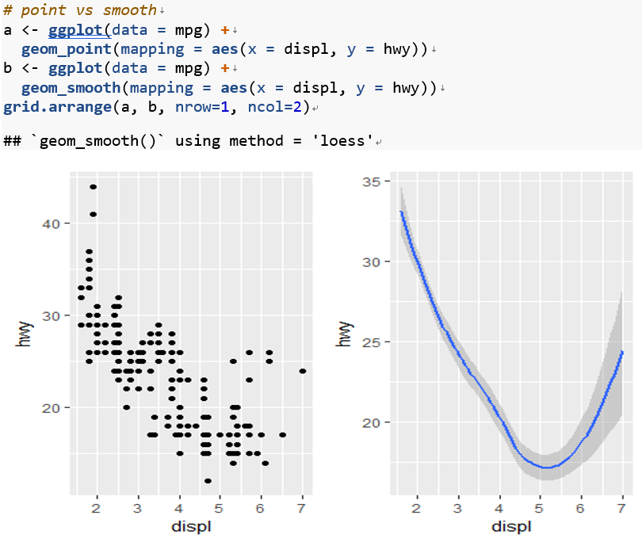
Point vs SMooth

Slide 46
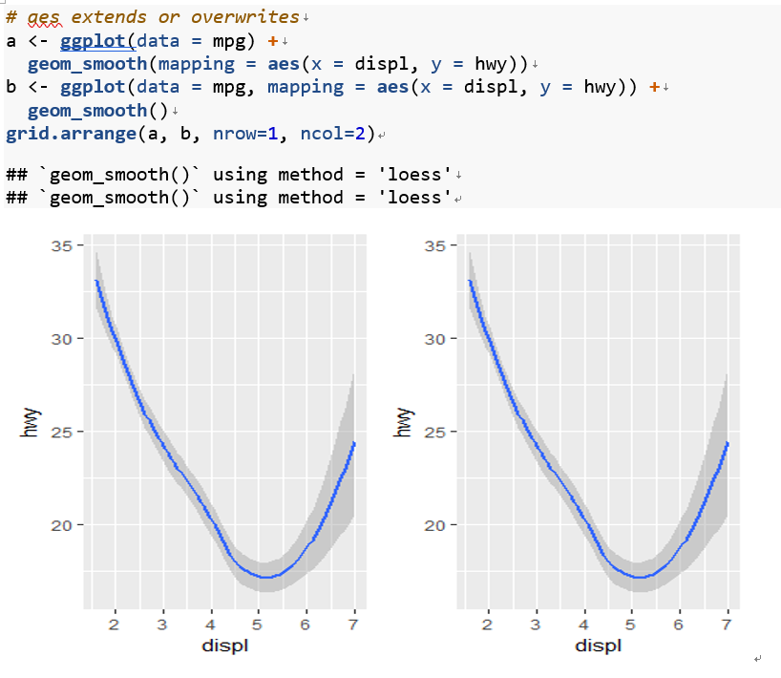
Aes mapping의 중첩

Slide 47
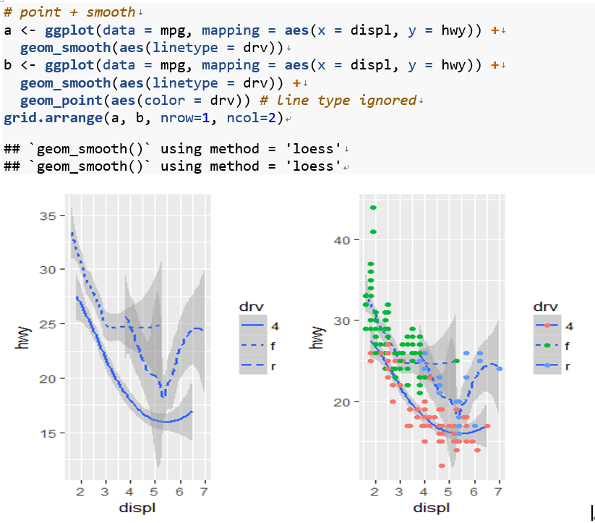
fINAL

Slide 48
sUMMARY
Data, Aesthetic, Geometric Object를 명시하여 그림을 rendering.
grid.arrange 함수를 이용하여 grid 형태로 positioning 시킬 수 있음
Size > Alpha > Color >= Shape 의 특성을 이해
그림의 목적을 정하고
X (explanatory variable – 설명 변수)의 개수, 각 변수의 중요도와 순서
Y (dependent variable)를 명시하여 ggplot 객체를 rendering

Slide 49
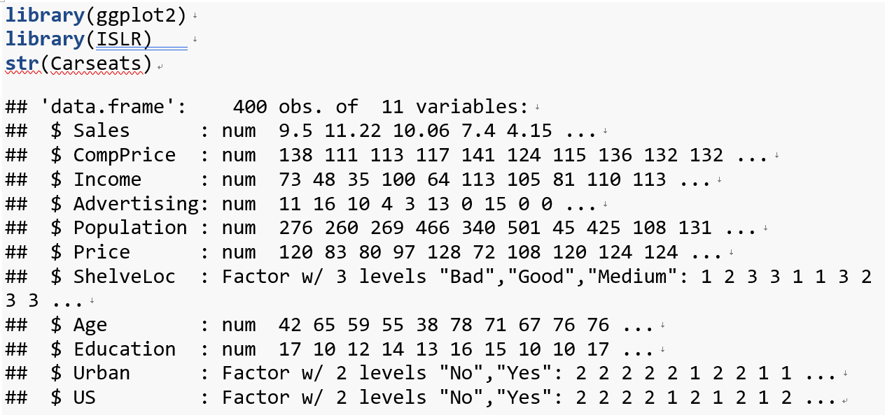
back to Carseat

Slide 50
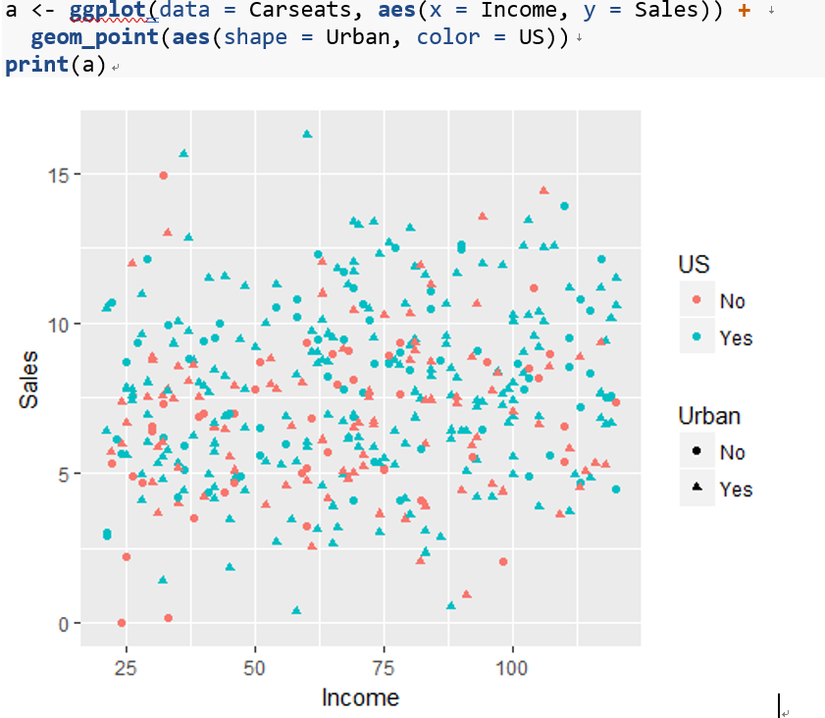
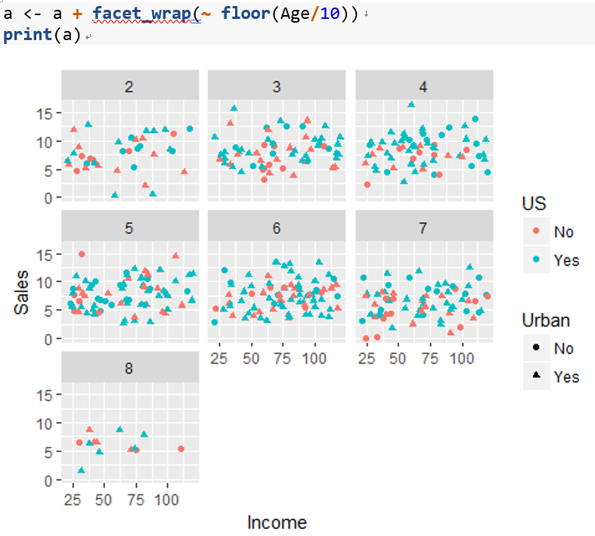

Slide 51
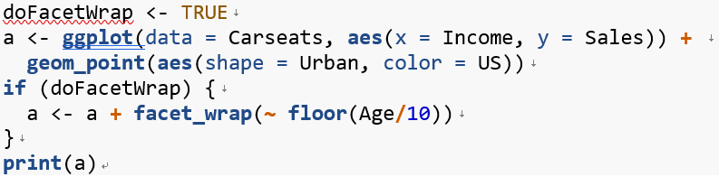

Slide 52
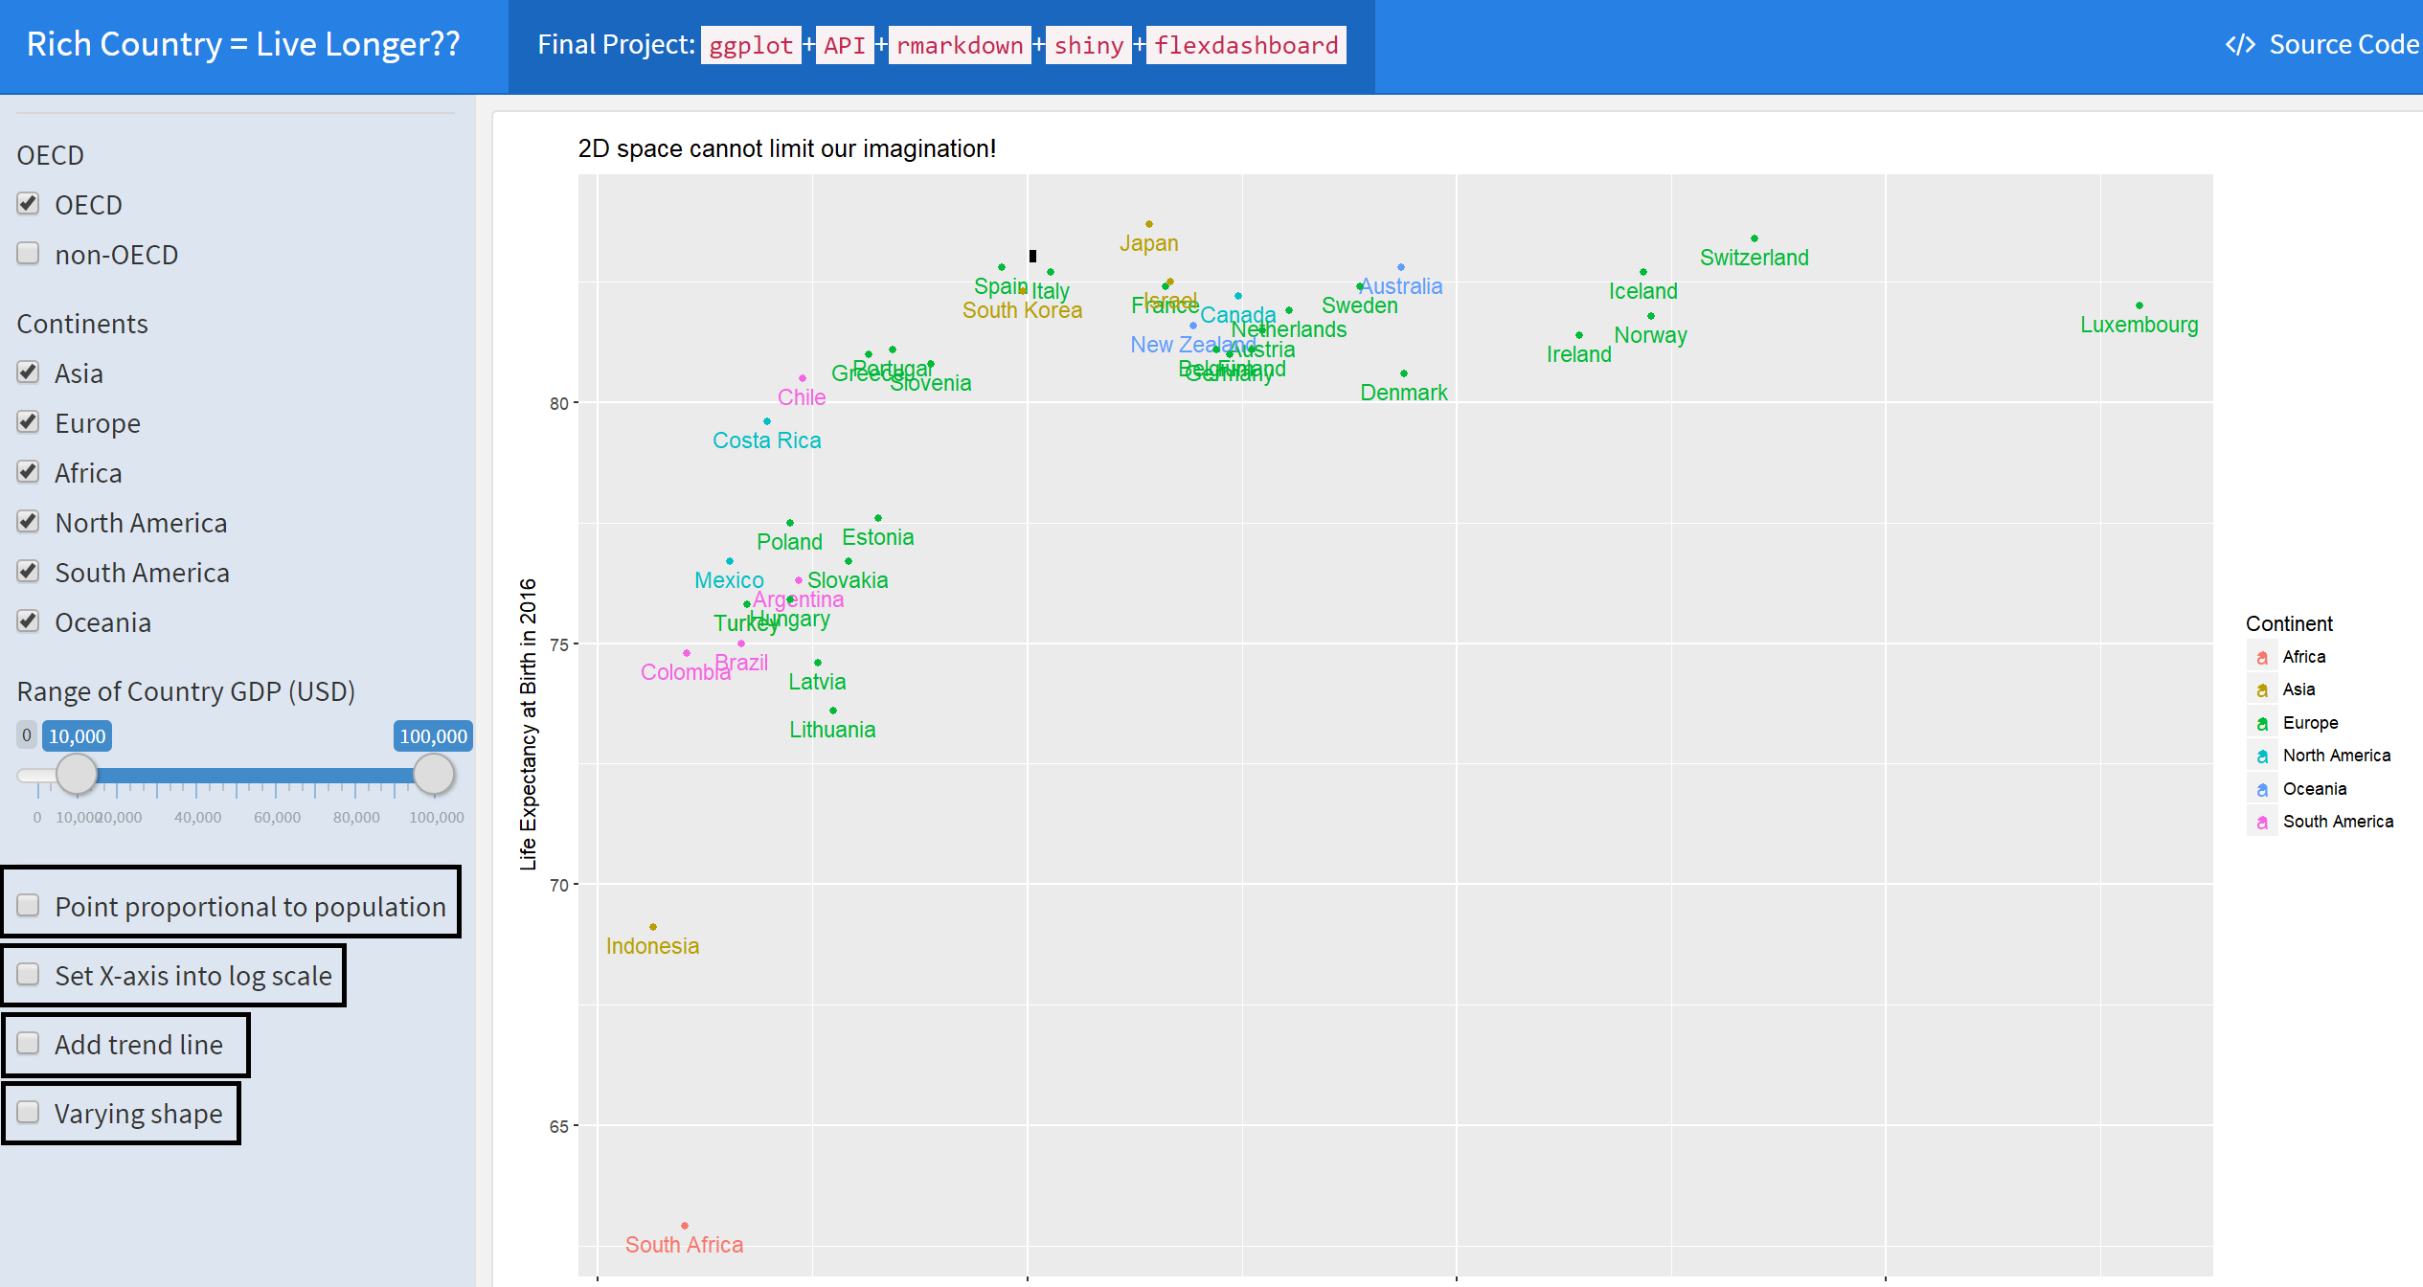
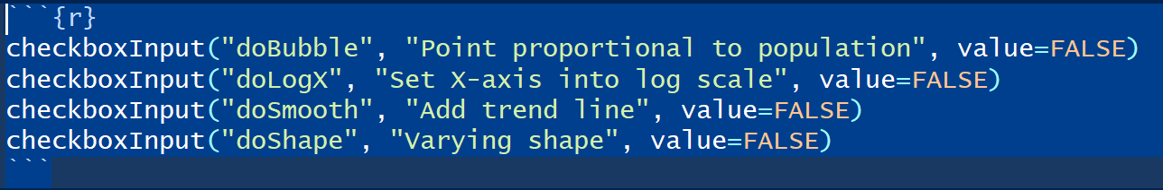
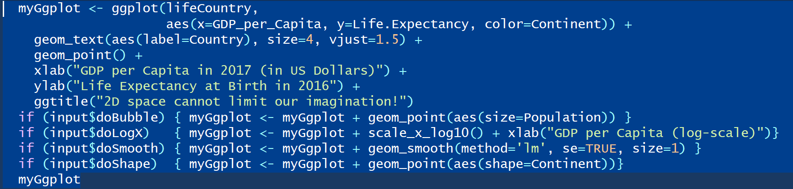
preview

Slide 55
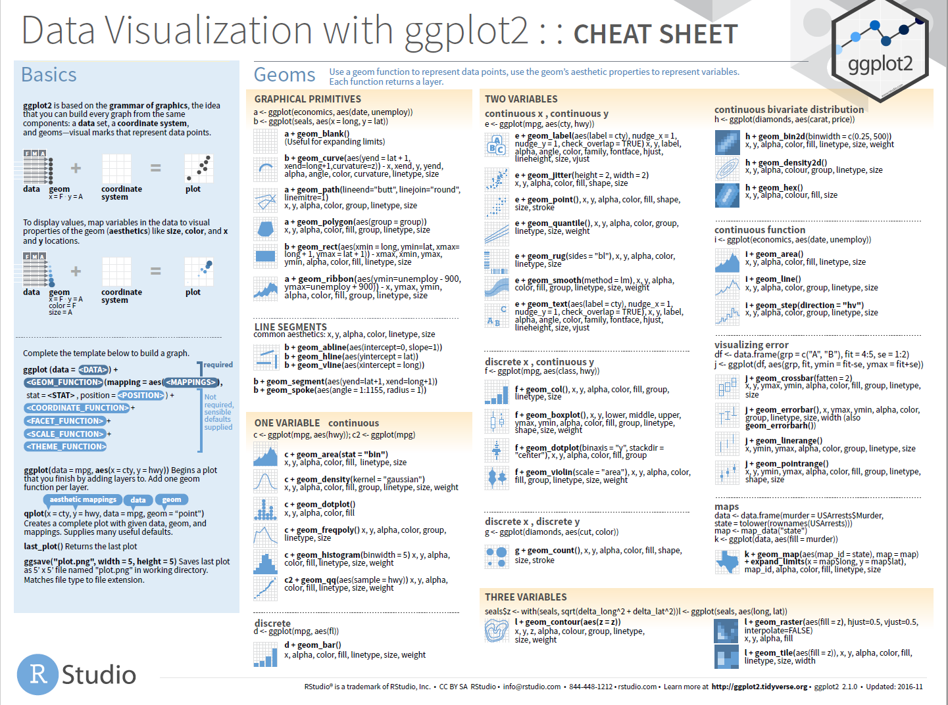

Slide 56
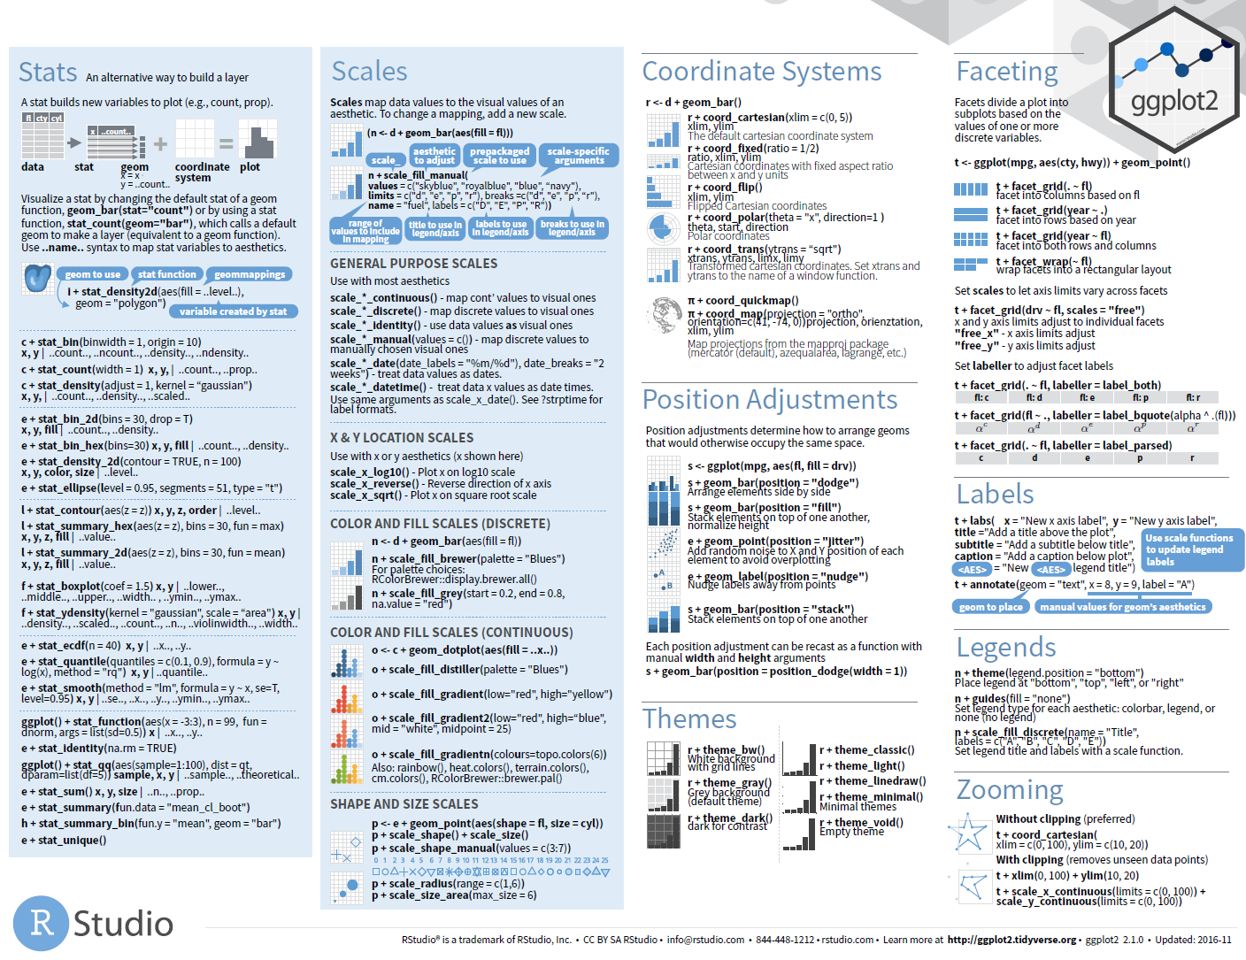

Slide 59
Module 3 rmarkdown (New Gen. of Computer Programming) (Literate Programming)

Slide 60
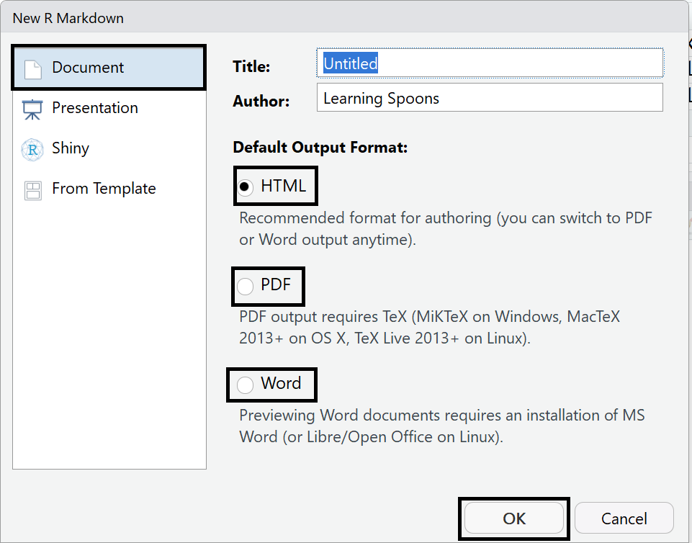
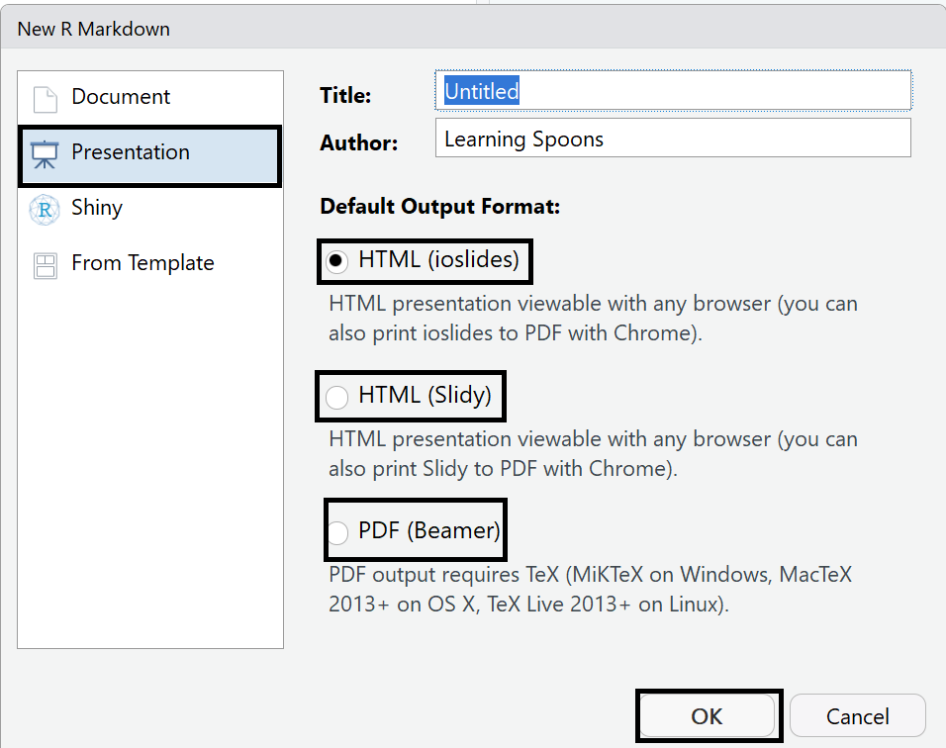
파일 → 새파일 → R Markdown
html
Interactive Feature 가능
PDF
Professional 문서
Texlive가 설치되어 있어야 함.
한글을 위해서 별도의 template 사용
Word
Office 없이도 문서 만들 수 있음
ioslide, slidy
Interactive Feature 가능
PDF (beamer)
Scientific Presentation
Texlive가 설치되어 있어야 함.
한글을 위해서 별도의 template 사용

Slide 61
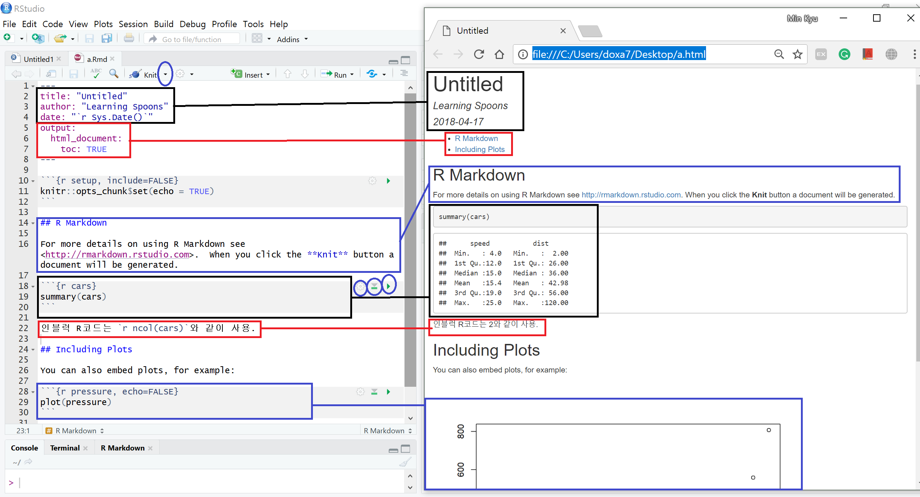
html

Slide 62
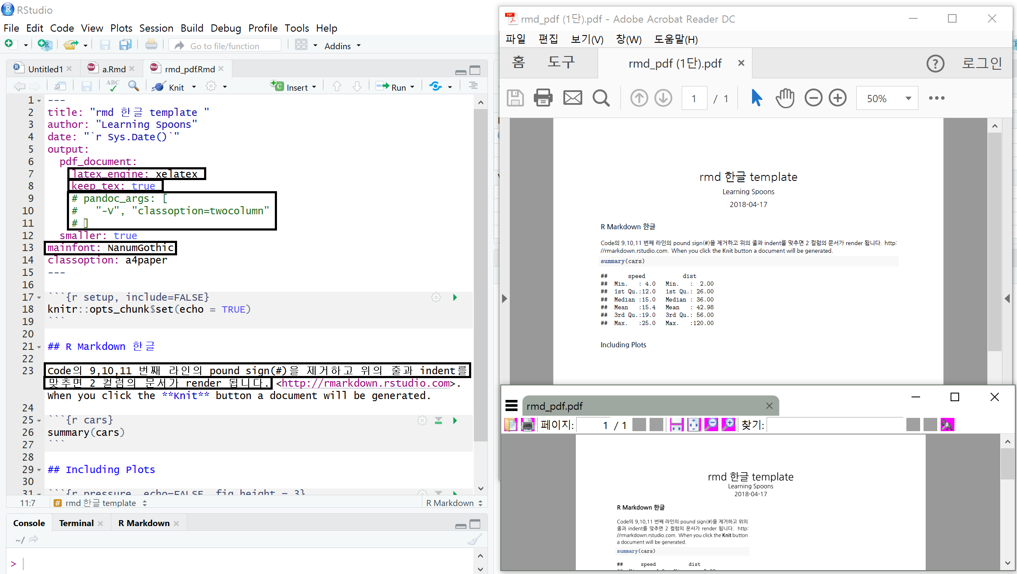
pdf

Slide 63
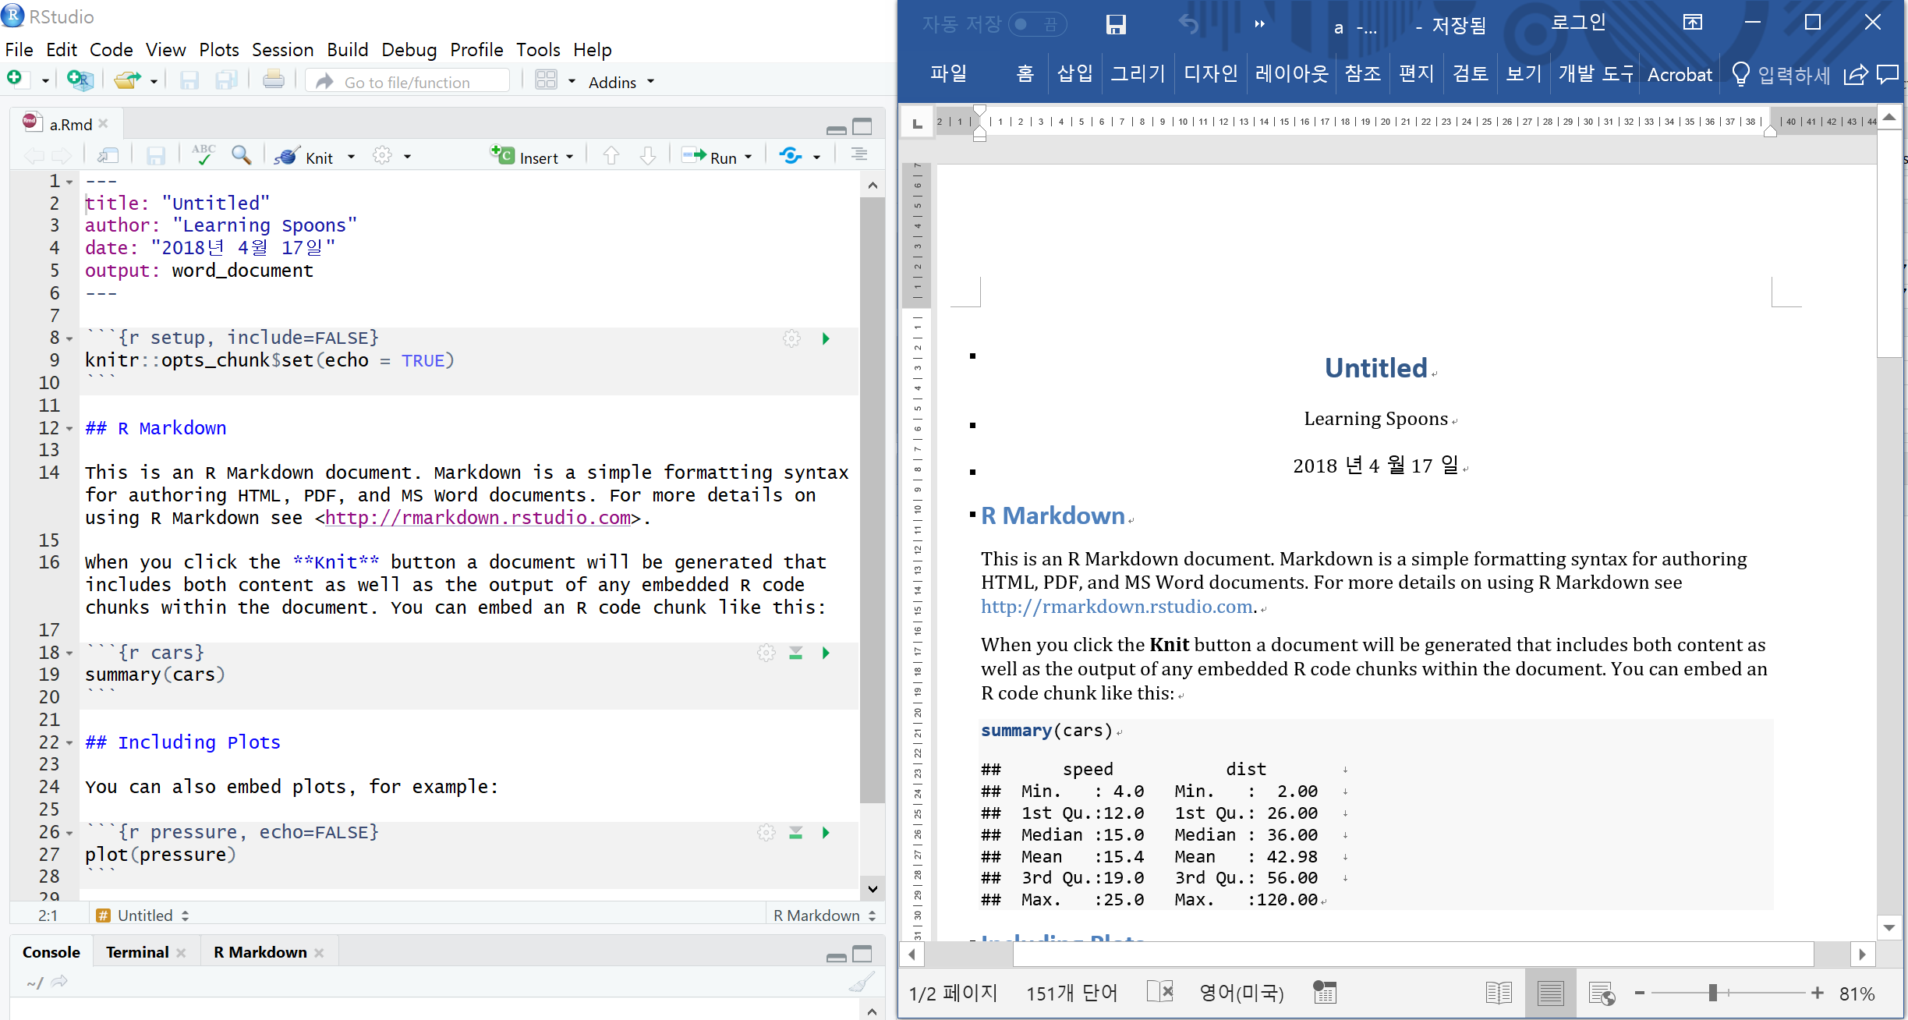
docx

Slide 64
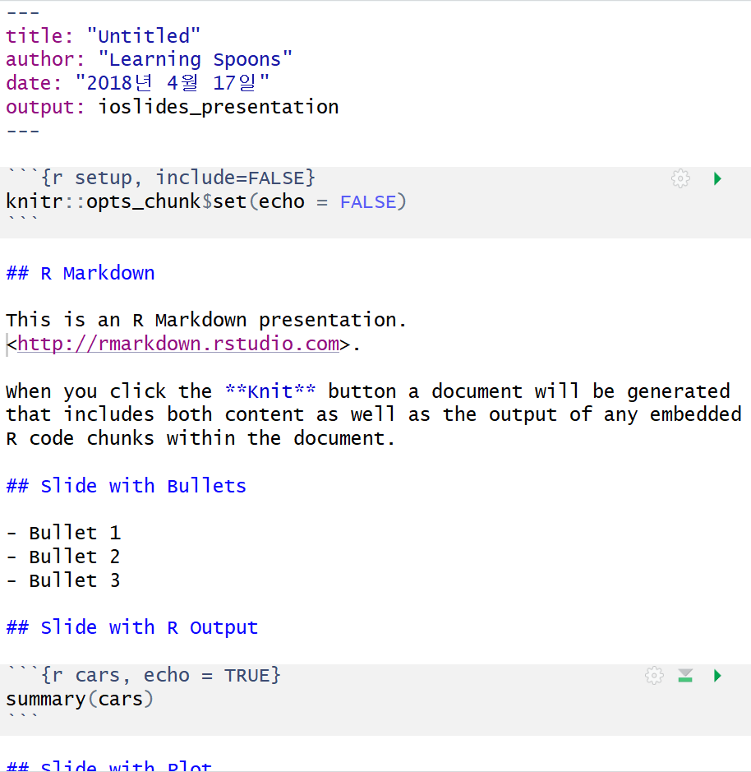

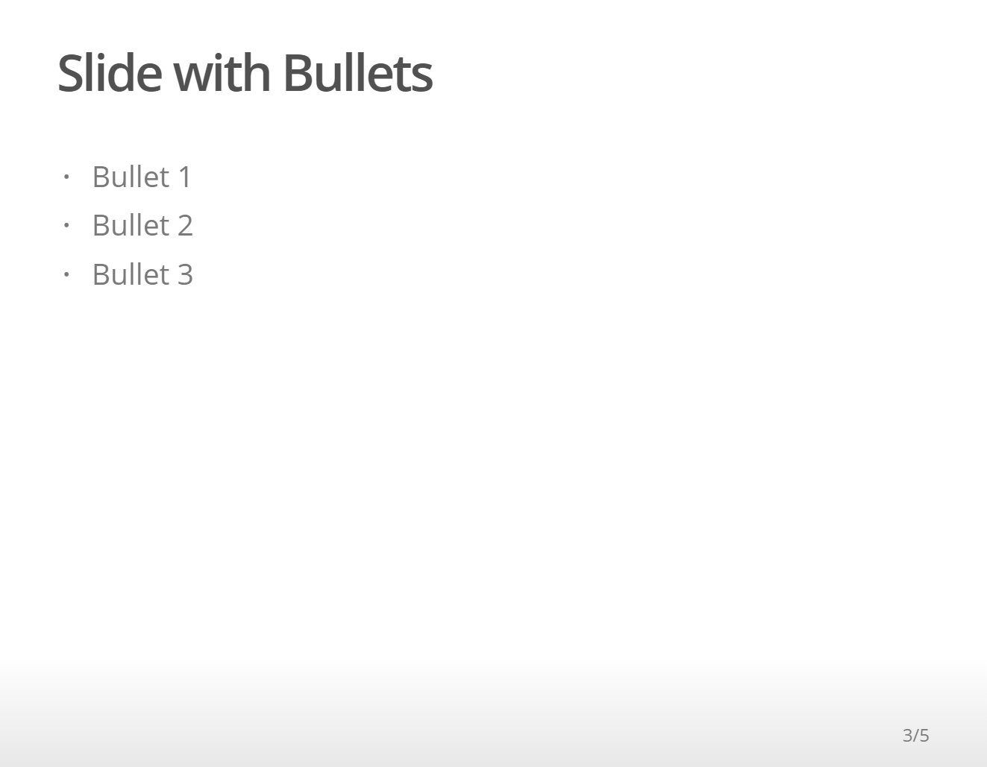
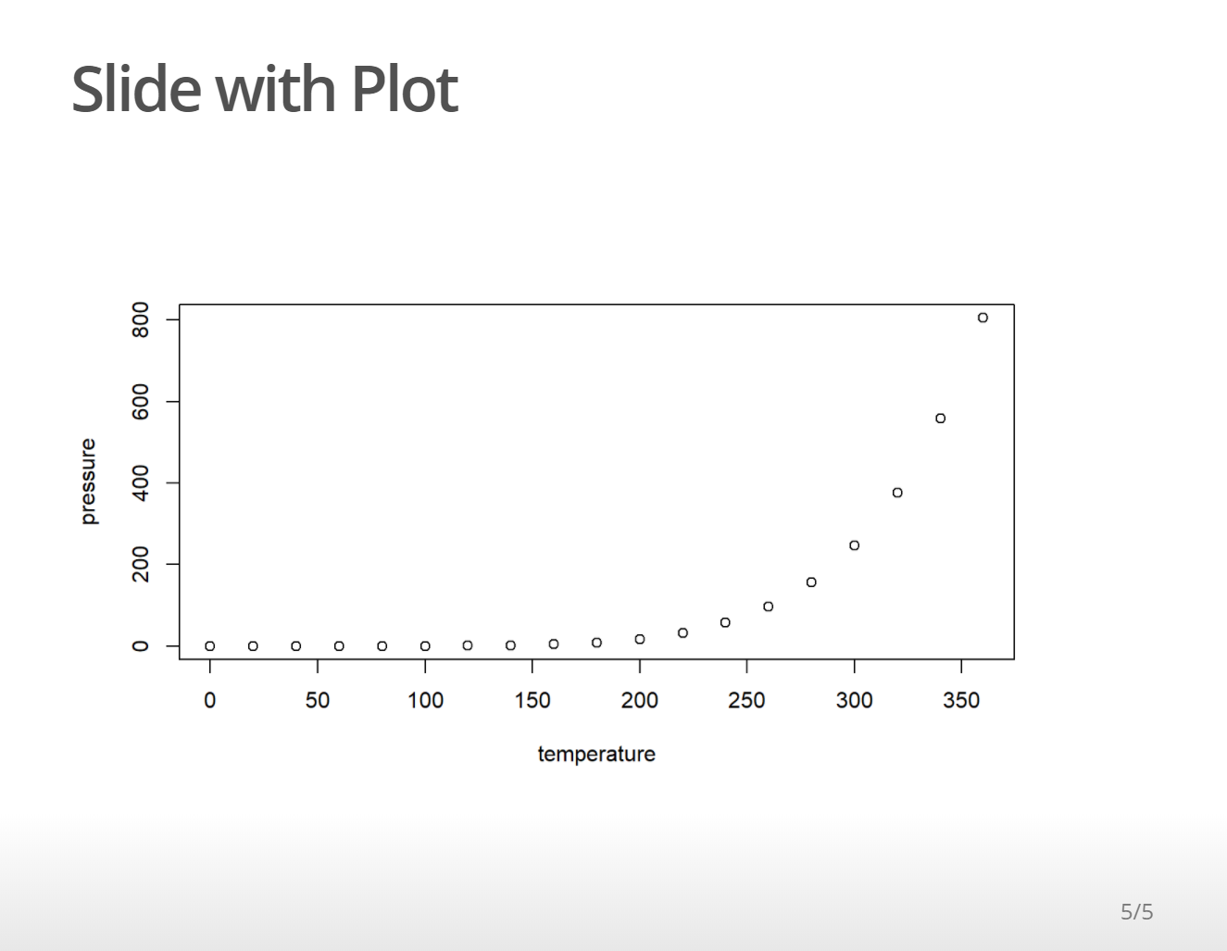


ioslides

Slide 65






slidy

Slide 66

beamer (pdf)

Slide 67

Example – 1주차 숙제!

Slide 68


Example – 1주차 숙제!

Slide 69


Slide 70


Slide 71


Slide 72


Slide 73
Going back to Carseats! (시연)

Slide 74



Slide 75




Slide 76
Discussion - rmarkdown
Markdown이라는 Markup Language로 변환하여 사용성 높음
변환 과정
.Rmd → .md →.html, .docx
.Rmd → .md → .tex → .pdf
약간의 수정으로 여러가지 형식의 문서화가 가능함
자연스럽게 문법에 맞는 Color Coding
R output에 가장 비슷한 quality의 output을 얻을 수 있음

Slide 77
Discussion – Literature Programming
Points
프로그래밍이 아닌 글쓰기가 초점이 되는 차세대 트렌드
데이터 분석 업무에 연관성이 높음!
글을 쓴다는 것과 프로그래밍을 하는 것은 자기 자신을 표현하는 가장 높은 수준의 지적인 활동인데 이것을 한꺼번에 할 수 있게 해주는 도구 (#Express Yourself)
Advantages
코드와 문서가 하나의 파일이라서 관리가 편함
코드에서 주석을 조금만 달아도 됨
코드만 있는 것에 비해서 의사소통이 용이함
데이터나 분석의 결과가 달라지는 것이 문서에 즉각적으로 반영됨
반복적으로 작성하는 문서 작업과 엑셀 작업을 안해도 됨
Colin Powell: “You don’t know what you will can get away with until you try”

Slide 78
Appendix – pdf 파일을 위한 준비
Texlive 2017 설치 (수백메가)
<http://www.ktug.org/xe/index.php?mid=install>
한글 폰트 설치
google "nanumgothic download“
google "nanummyeongjo download“
google "nanumgothiccoding download“
Reference: google "latex beamer에서 한글 쓰기!"

Slide 79

Appendix – 다른 Programming Language

